Slide 1
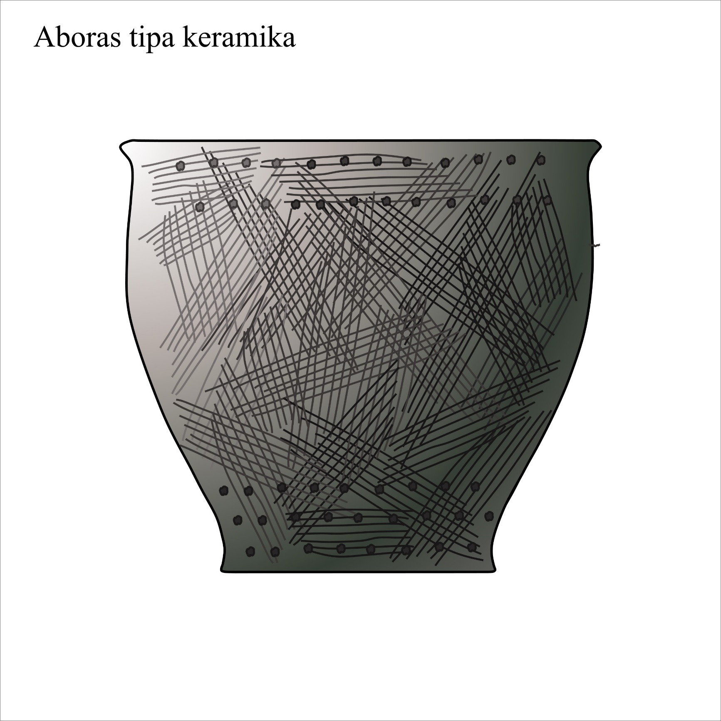
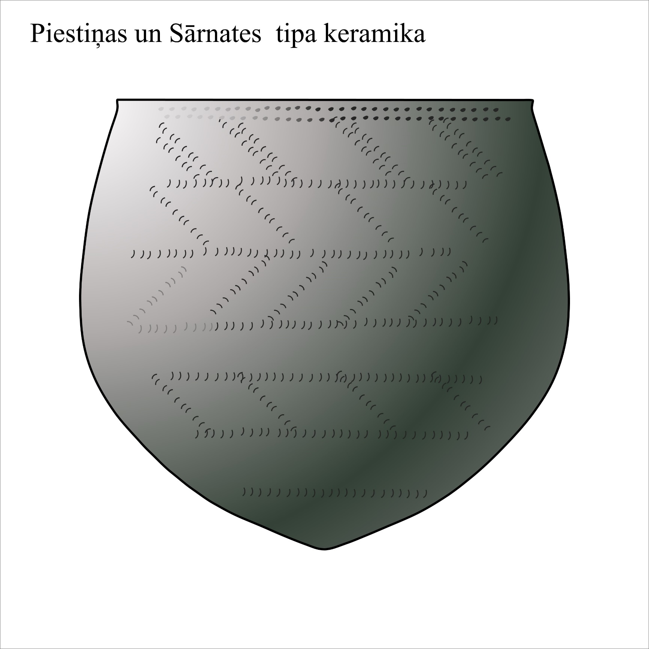
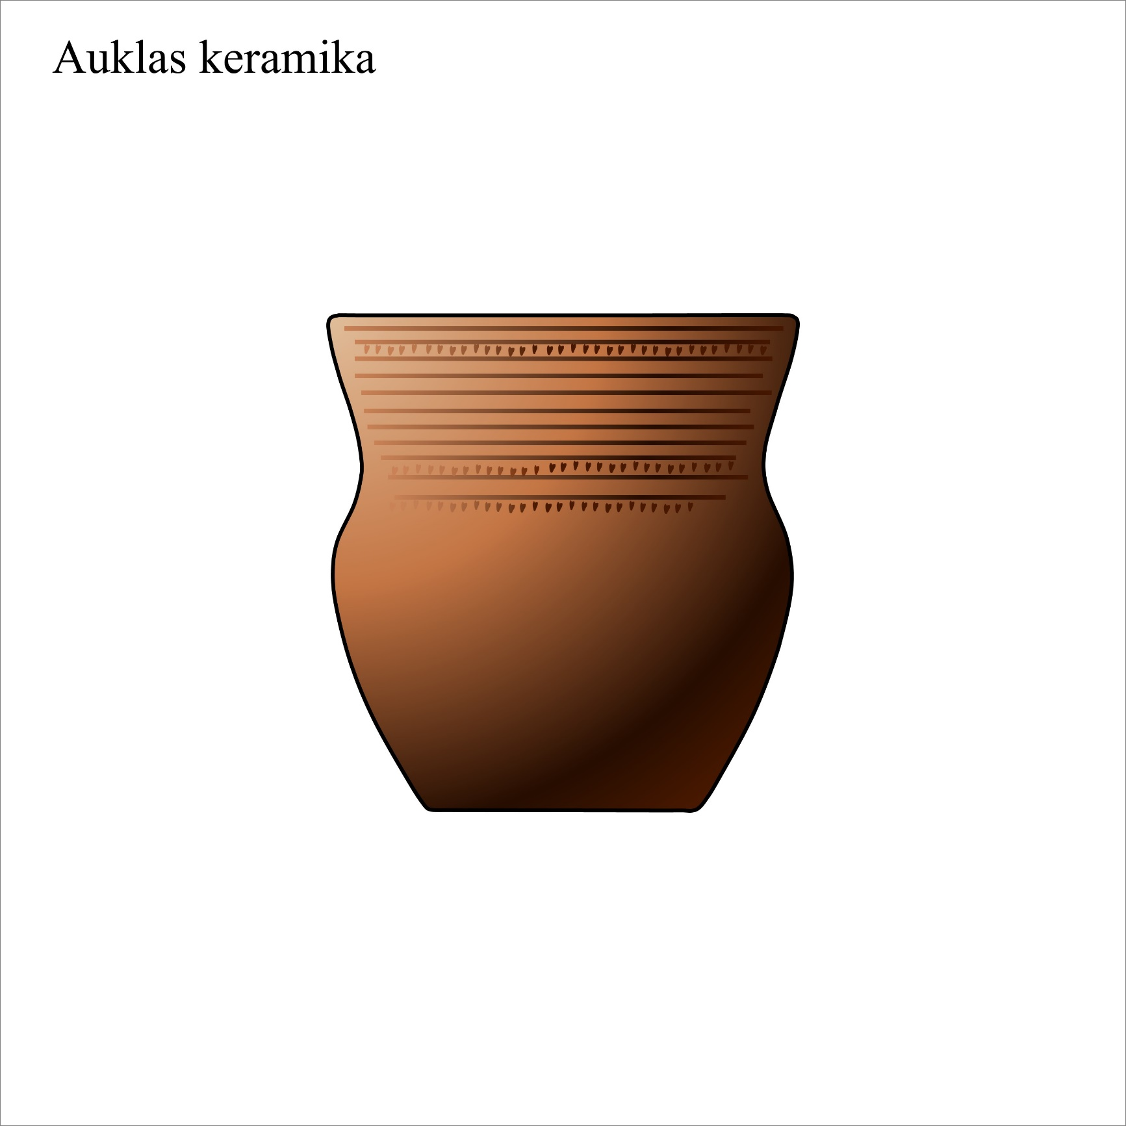
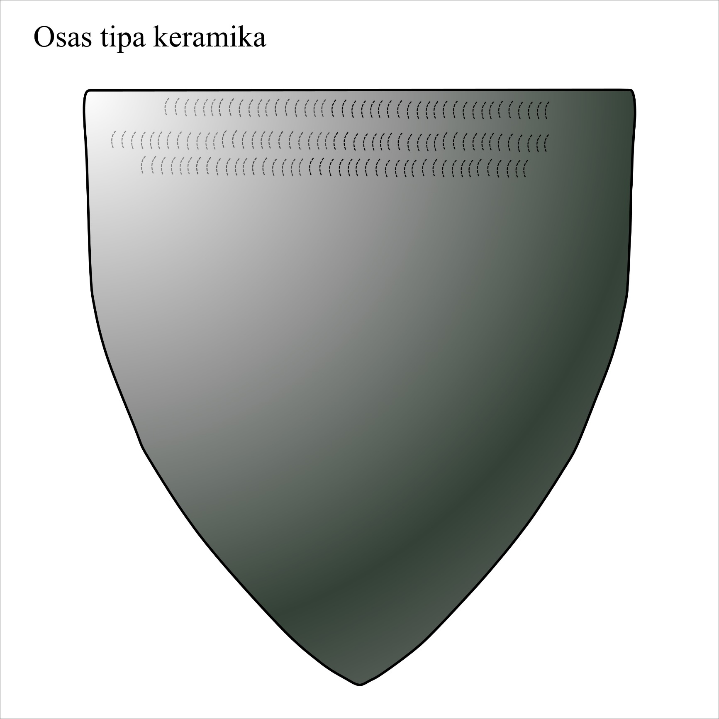
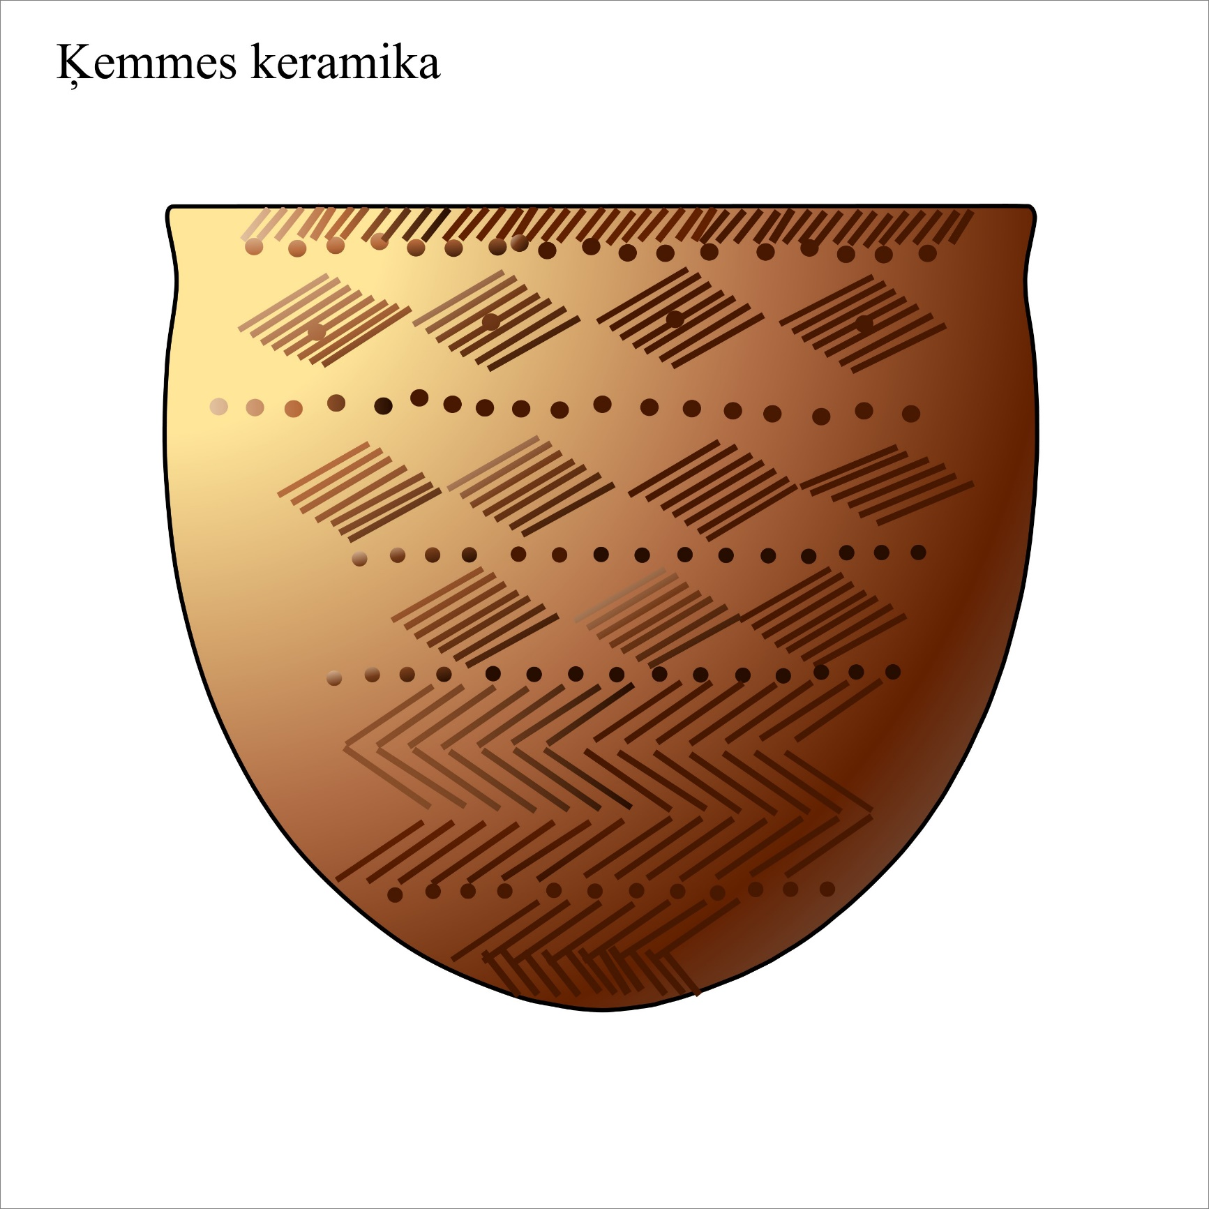
Agrais neolīts
Vidējais neolīts
Vēlais neolīts
1.1. uzdevums. Piedāvātos trauku zīmējumus novieto atbilstoši to lietošanas laikam, ievēro, kā katru veidu sauc!

Slide 2
Agrais neolīts
Vidējais neolīts
Vēlais neolīts
Risinājums:
Agrais neolīts – Osas tipa keramika. Smaildibena pods, minimāls rotājums gar augšmalu;
Vidējais neolīts – ķemmes keramika, apaļdibena pods, blīvs rotājuma kārtojums visā virsmā, Piestiņas un Sārnates tipa keramika, smaildibena pods, retināts rotājums visā virsmā;
Vēlais neolīts – auklas keramika, plakandibena kauss, rotāts ar auklas un mezglu iespiedumiem, Aboras tipa keramika, plakandibena pods, virsma klāta ar tekstilo faktūru, rotāts ar bedrītēm.
(uzdevums iepazīstina ar neolīta keramikas veidu pieņemtajiem nosaukumiem, kā arī liek ieskatīties detaļās, kas šos veidus atšķir vienu no otra)
1.1. uzdevums. Piedāvātos trauku zīmējumus novieto atbilstoši to lietošanas laikam, ievēro, kā katru veidu sauc!

Slide 3
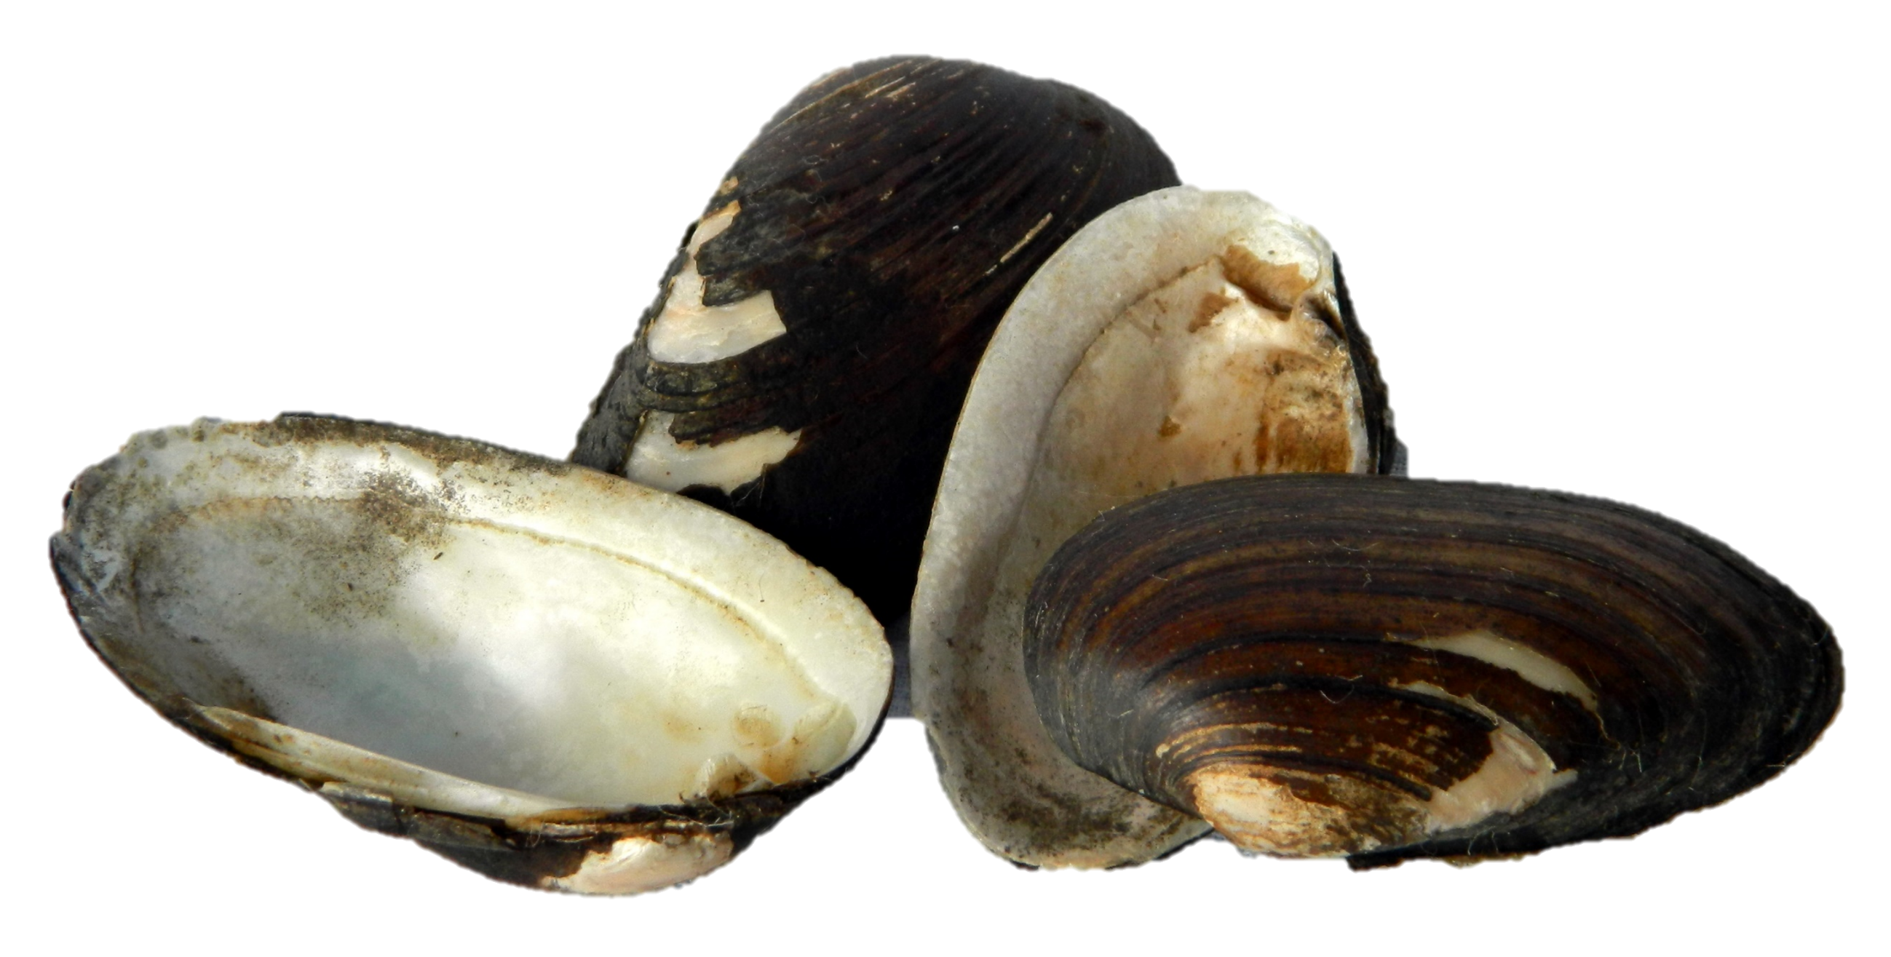
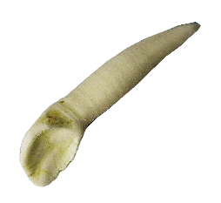
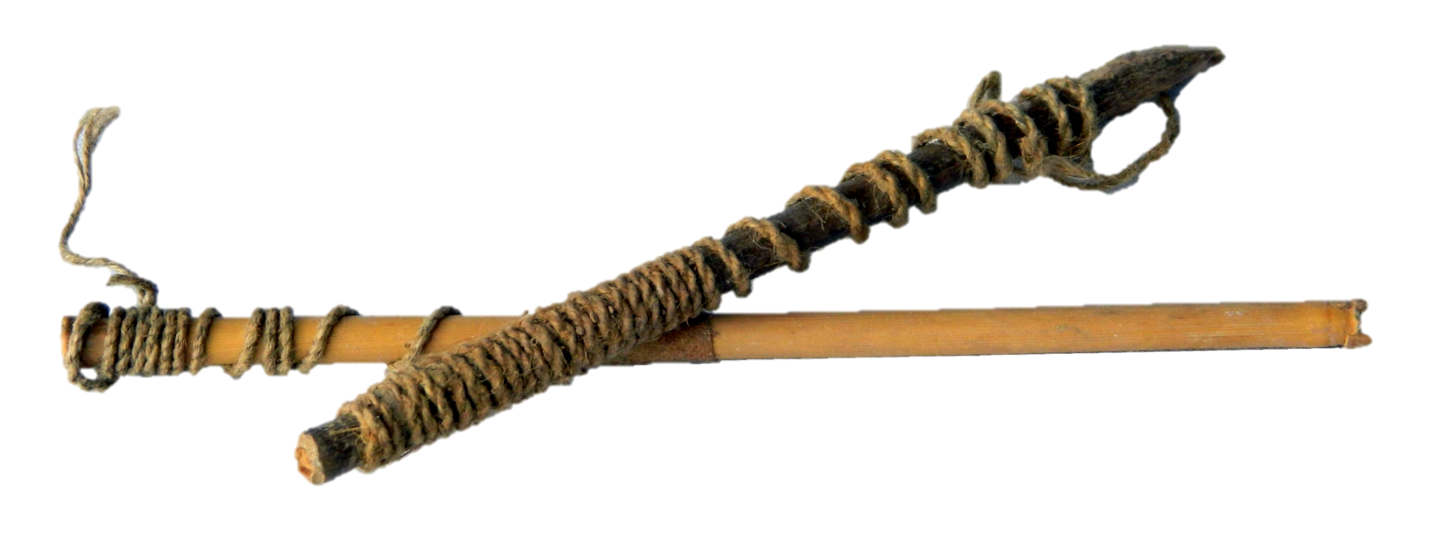
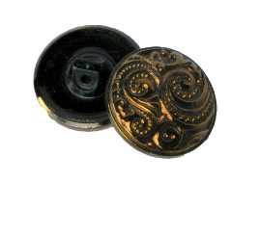
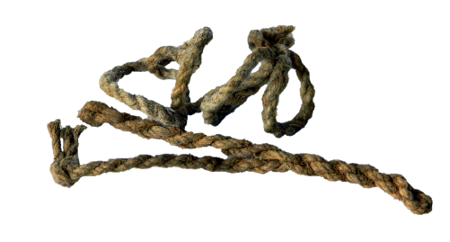
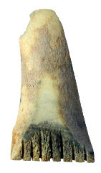
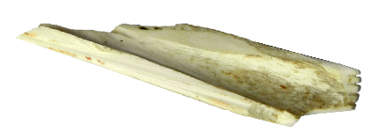
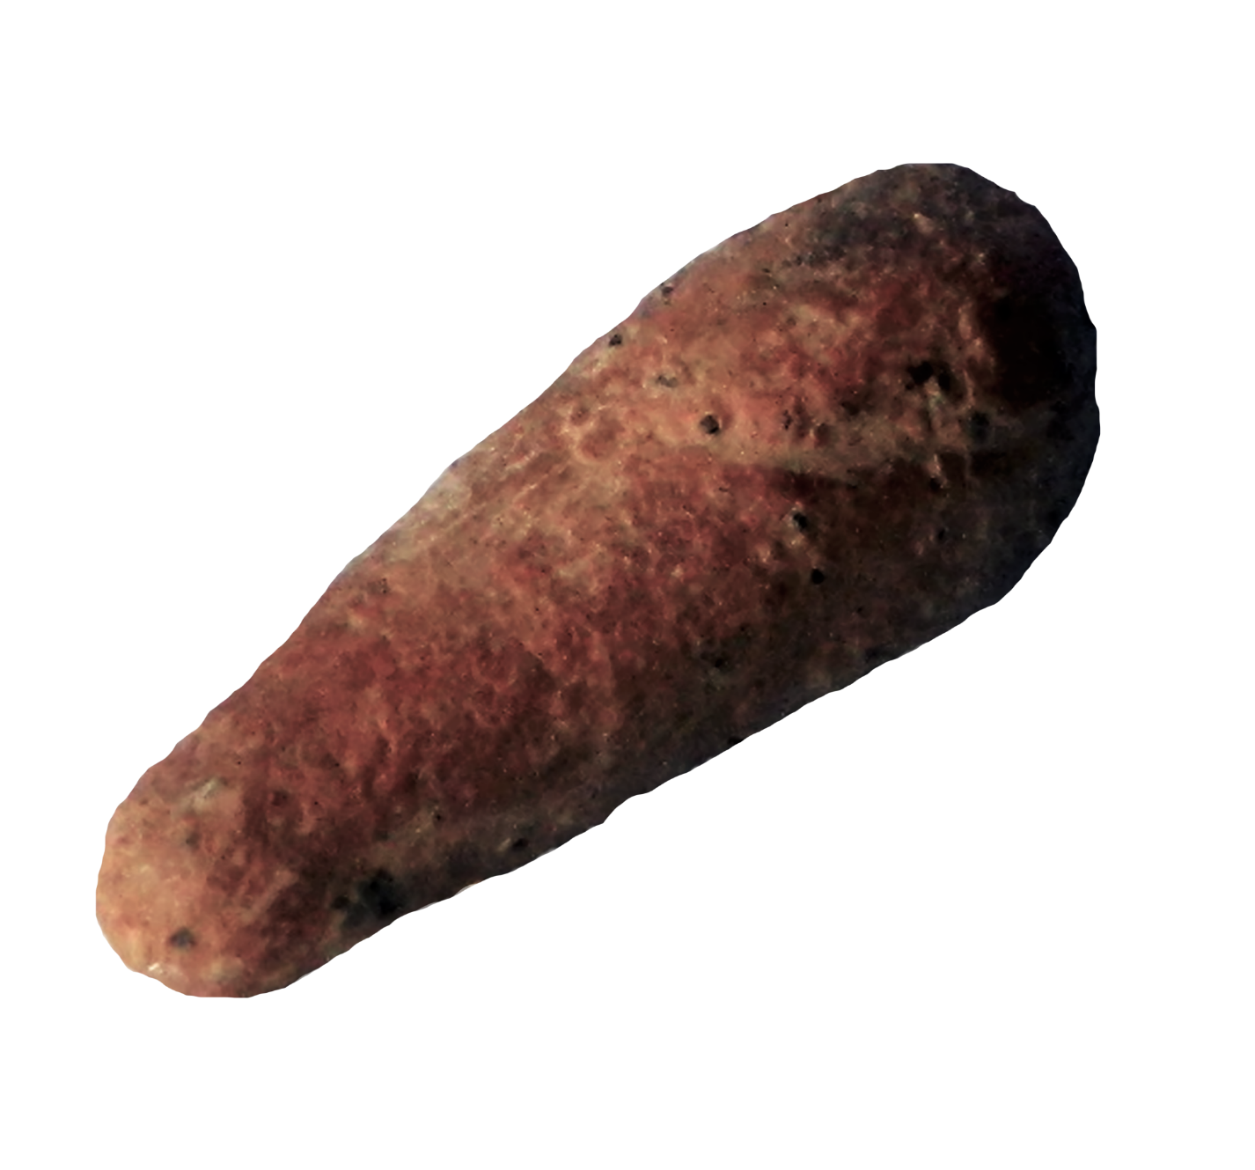
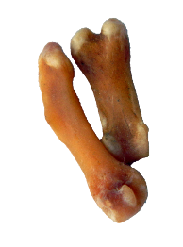
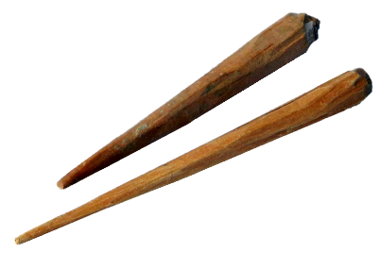
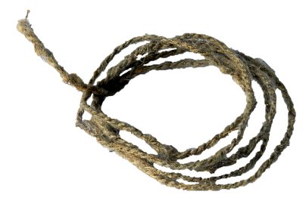
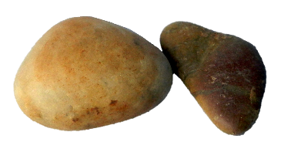
Agrais neolīts
Vidējais neolīts
Vēlais neolīts
1.2. uzdevums. No piedāvātajiem foto atlasi neolīta keramikas rotāšanai izmantojamos rīkus, sašķiro tos atbilstoši keramikas tipiem! Izstāsti, kam noder katrs no tiem!
Papilduzdevums: atrodi piemērotus materiālus un izgatavo atbilstošus rīkus dažiem no piedāvātajiem paraugiem; pamēģini, kādus iespiedumus ar tiem var izveidot mālā vai plastilīnā!

Slide 4
Agrais neolīts
Vidējais neolīts
Vēlais neolīts
risinājums: tiek sameklēti tikai tie rīki, ar kuriem rotāts zīmējumā redzamais trauks;
risinājums: tiek sašķiroti un pēc vajadzības arī nokopēti tie rīki, kas var tikt izmantojami noteikta keramikas veida rotāšanai.
Osas tipa keramika – smalkzobu ķemme, irbuļi – rotāšanai; gliemežvāki – virsmas nokasīšanai; gludi oļi – virsmas nolīdzināšanai, spodrināšanai;
Ķemmes keramika – rotāšanai lietota rupja ķemme un irbulis ar apaļu galu, arī dažādi dzīvnieku kauli un zobi
Piestiņas un Sārnates tipa keramikai plaši lietoti dažādi dzīvnieku kauli un zobi, bet arī dažāda rupjuma irbuļi, gliemežvāka šķautnes iespiedumi, auklu mezgli, uc., kas te nav attēloti;
Auklas keramika – rotāšanai lietota aukla, auklas mezgli, ar irbuli ievilktas un gravētas līnijas, virsmas nolīdzināšanai – gludi oļi;
Aboras tipa keramika – ar dažādiem auklu veidiem veidotas faktūras uz visas virsmas, daudzveidīgi iespiedumi un gravētas līnijas
(uzdevums mudina novērtēt dažādus materiālus, kas bija pieejami senajiem keramikas izgatavotājiem, kā arī saskatīt atšķirību rotājuma elementos un ar tiem veidotajās kompozīcijās)
1.2. uzdevums. No piedāvātajiem foto atlasi neolīta keramikas rotāšanai izmantojamos rīkus, sašķiro tos atbilstoši keramikas tipiem! Pastāsti, kam noder katrs no tiem!
Papilduzdevums: atrodi piemērotus materiālus un izgatavo atbilstošus rīkus dažiem no piedāvātajiem paraugiem; pamēģini, kādus iespiedumus ar tiem var izveidot mālā vai plastilīnā!

Slide 5
Agrais neolīts
Vidējais neolīts
Vēlais neolīts
risinājums: tiek sameklēti tikai tie rīki, ar kuriem rotāts zīmējumā redzamais trauks;
risinājums: tiek sašķiroti un pēc vajadzības arī nokopēti tie rīki, kas var tikt izmantojami noteikta keramikas veida rotāšanai.
Osas tipa keramika – smalkzobu ķemme, irbuļi – rotāšanai; gliemežvāki – virsmas nokasīšanai; gludi oļi – virsmas nolīdzināšanai, spodrināšanai;
Ķemmes keramika – rotāšanai lietota rupja ķemme un irbulis ar apaļu galu, arī dažādi dzīvnieku kauli un zobi
Piestiņas un Sārnates tipa keramikai plaši lietoti dažādi dzīvnieku kauli un zobi, bet arī dažāda rupjuma irbuļi, gliemežvāka šķautnes iespiedumi, auklu mezgli, uc., kas te nav attēloti;
Auklas keramika – rotāšanai lietota aukla, auklas mezgli, ar irbuli ievilktas un gravētas līnijas, virsmas nolīdzināšanai – gludi oļi;
Aboras tipa keramika – ar dažādiem auklu veidiem veidotas faktūras uz visas virsmas, daudzveidīgi iespiedumi un gravētas līnijas
(uzdevums mudina novērtēt dažādus materiālus, kas bija pieejami senajiem keramikas izgatavotājiem, kā arī saskatīt atšķirību rotājuma elementos un ar tiem veidotajās kompozīcijās)
1.2. uzdevums. No piedāvātajiem foto atlasi neolīta keramikas rotāšanai izmantojamos rīkus, sašķiro tos atbilstoši keramikas tipiem! Pastāsti, kam noder katrs no tiem!
Papilduzdevums: atrodi piemērotus materiālus un izgatavo atbilstošus rīkus dažiem no piedāvātajiem paraugiem; pamēģini, kādus iespiedumus ar tiem var izveidot mālā vai plastilīnā!

Slide 6
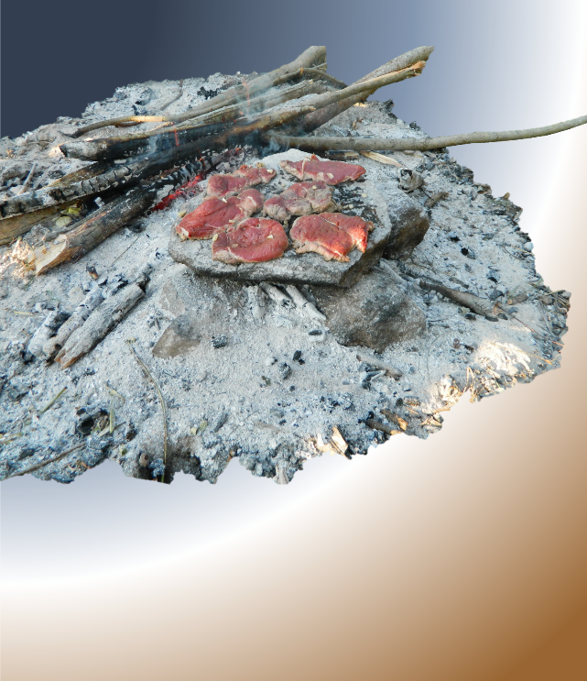
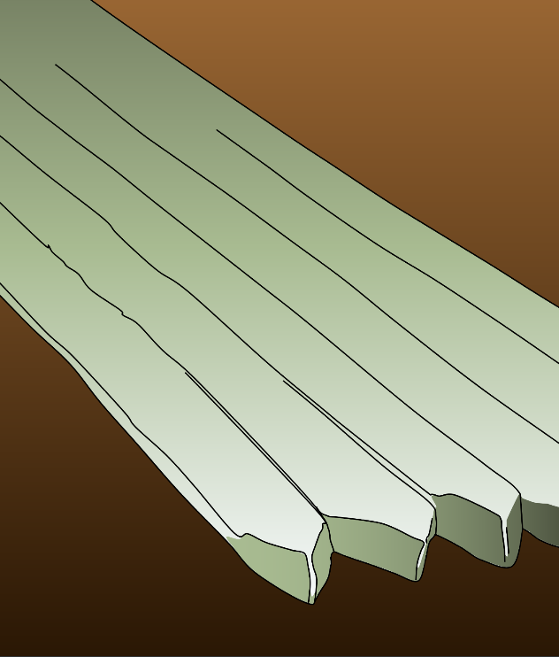
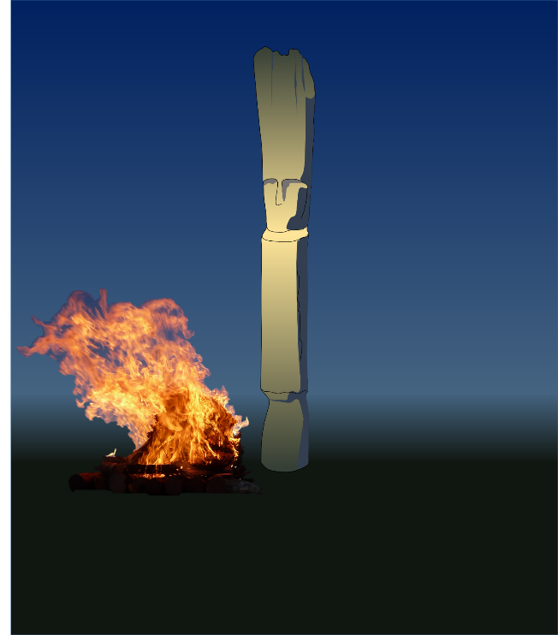
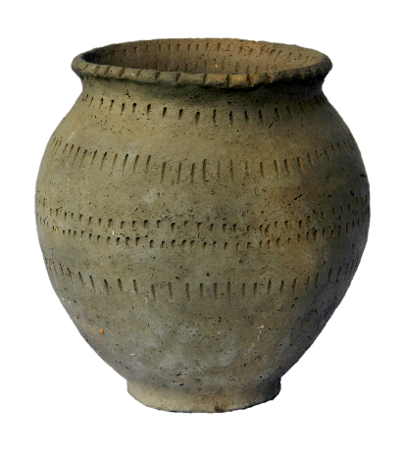
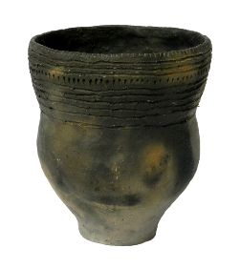
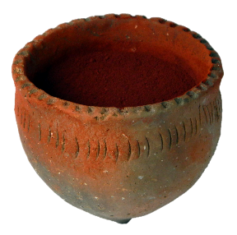
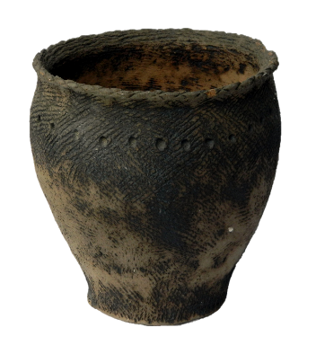
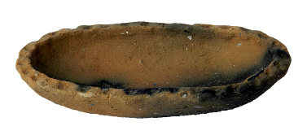
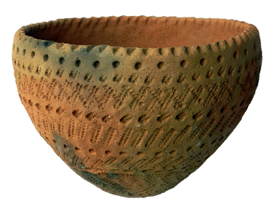
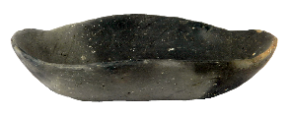
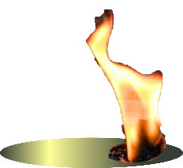
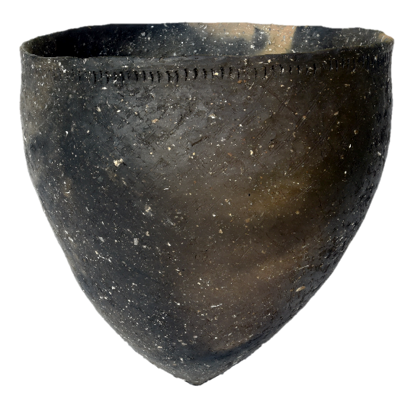
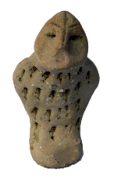
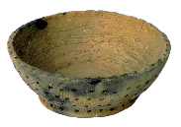
2. uzdevums. Piedāvātos priekšmetus ievieto atbilstošā situācijas modelī:
Sameklē trauku – gaismekli, iededz uguni tumšajā mājā;
Sameklē 4 traukus, kas piemēroti ēdiena gatavošanai pavardā, novieto tos pavarda laukumā;
Sameklē 3 traukus, kurus var novietot uz līdzenas virsmas - galda vai grīdas, novieto tos uz koku klāsta;
Sameklē divus priekšmetus, kas tika izmantoti senajos rituālos, novieto pie elka tēla.
Papildjautājumi:
vai vari noteikt, kuri priekšmeti pieder kuram neolīta laikmetam?
Vai vari pateikt, kā mēs šo keramiku saucam?

Slide 7
Risinājums: (uzdevums māca atšķirt dažādus keramikas lietojuma veidus un saskatīt formu daudzveidību)
Gaismeklis – eļļas vai tauku lampiņa ir garenā bļodiņa (nav svarīgi, kura no tām);
Pavardā var ievietot gan smaildibena un apaļdibena traukus, gan plakandibena podus un bļodiņas;
Uz galda vai līdzenas grīdas var novietot tikai plakandibena traukus – podus, kausus, bļodas, var izvēlēties jebkurus trīs no piedāvātajiem;
Senajos rituālos izmantoja okeri, kas iebērts vienā no podiem un cilvēka figūriņu.
Papildjautājumu atbildes: (vēlams saprast, ka visi piedāvātie trauki nav bijuši lietošanā vienlaikus, bet tos izgatavojuši dažādos laikos dzīvojuši cilvēki ar atšķirīgām tradīcijām un skaistuma izpratni)
Lielākais smaildibena pods un bļodiņa ar uzliektiem galiem pieder agrajam neolītam, to sauc par Osas tipa keramiku;
Pods ar okera pulveri, figūriņa un bļodiņa ar iespiedumiem augšmalā pieder vidējam neolītam, to sauc par Sārnates tipa keramiku;
Apaļdibena pods ar ķemmes un bedrīšu iespiedumiem pieder vidējam neolītam, un to sauc par ķemmes keramiku;
Visi plakandibena trauki pieder vēlajam neolītam; pods ar bedrīšu rindu plecos, apaļā bļodiņa, pods ar iespiedumu rindām uz vēdera ir Aboras tipa keramika; mazāko podu ar plato kaklu un iespiedumu rindām ap to dēvē par kausu un tas pieder auklas keramikai.
2. uzdevums. Piedāvātos priekšmetus ievieto atbilstošā situācijas modelī:
Sameklē trauku – gaismekli, iededz uguni tumšajā mājā;
Sameklē 4 traukus, kas piemēroti ēdiena gatavošanai pavardā, novieto tos pavarda laukumā;
Sameklē 3 traukus, kurus var novietot uz līdzenas virsmas - galda vai grīdas, novieto tos uz koku klāsta;
Sameklē divus priekšmetus, kas tika izmantoti senajos rituālos, novieto pie elka tēla.
Papildjautājumi:
vai vari noteikt, kuri priekšmeti pieder kuram neolīta laikmetam?
Vai vari pateikt, kā mēs šo keramiku saucam?

